Slide 1
ЕКОНОМІЧНЕ ОБҐРУНТУВАННЯ ДОЦІЛЬНОСТІ ТЕХНОЛОГІЧНОЇ ІННОВАЦІЇ
Підготувала
Студентка 21 МБПТ
Дубініна Вікторія

Slide 2
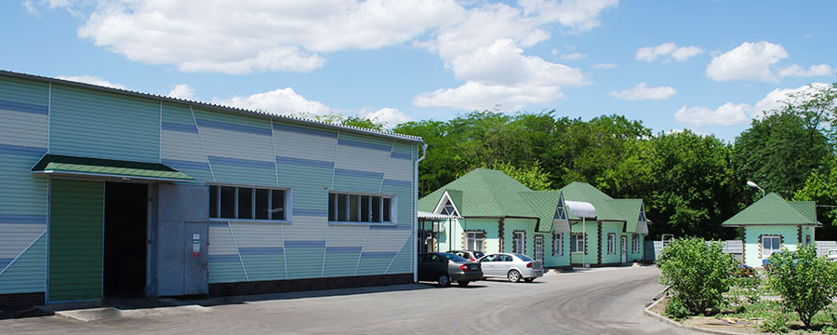

Slide 3
Цілі проекту
Підвищення продуктивність виробництва
Зменшення обсяг ділових відходів.
Модернізація технологічну лінію виробництва
Зменшення собівартість продукції
Підвищення якості виробництва деталей.
Зменшення похибок при виготовленні деталей.

Slide 4
Діаграма Ганта для проекту модернізації технологічної лінії на ТОВ «ТАРА»

Slide 5
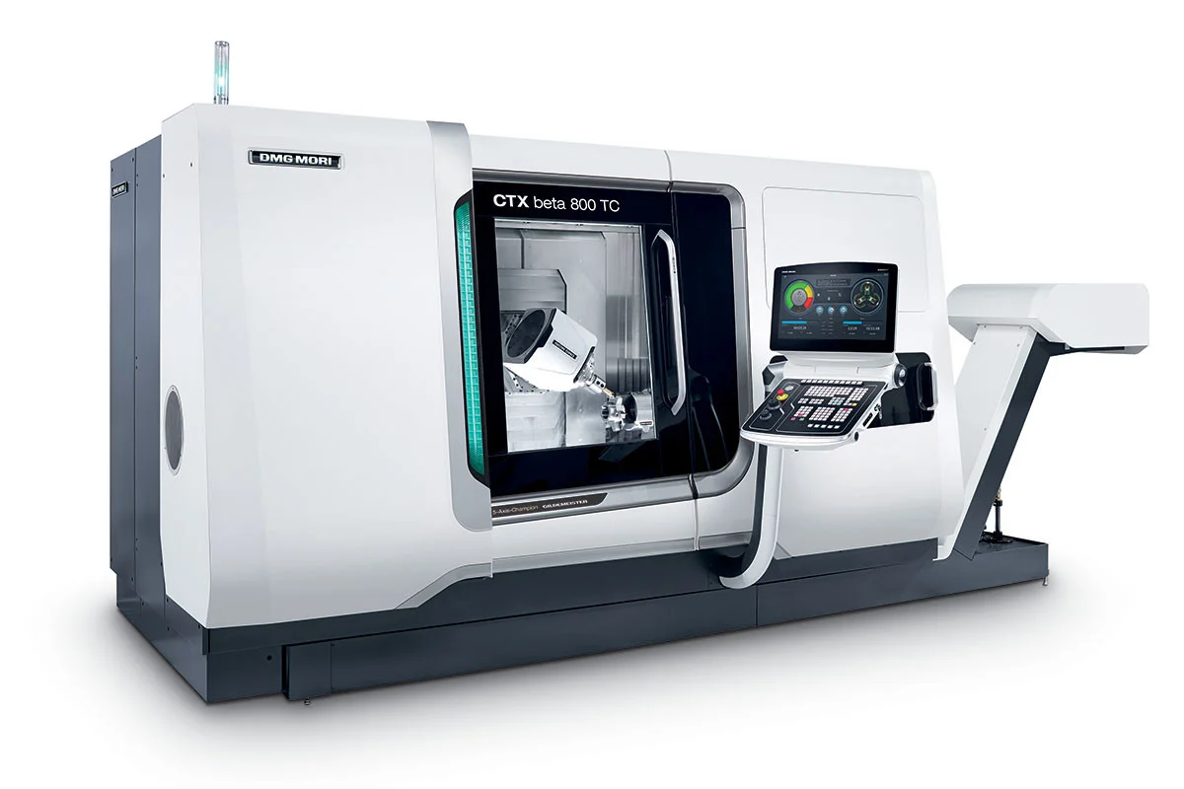
Универсальный токарный станок DMG MORI CTX beta 800 linear

Slide 6
Переваги
максимальна точність обробки деталей завдяки новітній системі керування;
імовірність похибки знижена майже до нуля;
зниження виробничих витрат, завдяки невеликим сервісним витратам;
повна відсутність швидкозношуваних деталей;
високе прискорення та заміна всіх механічних рухів на автоматичні;
мінімальна необхідність у технічному обслуговуванні;
зниження обсягів виробничих відходів;
автоматичне вивантаження заготовок;
енергозбереження;
зручний доступ до робочої зони;
3D-моделювання деталей;
економія до 80% часу за рахунок автоматичного створення робочого плану;
покращення умов праці та робочого місця;
майже відсутність використання ручної праці.

Slide 7
Собівартість валу переднього мосту МТЗ-82 (виготовлення на 1м63)

Slide 8
Собівартість валу переднього мосту МТЗ-82 (виготовлення на NEF 600)

Slide 10
Оцінка конкурентоспроможності підприємства
Показник конкурентоспроможності | Коефіцієнт значущості | Рейтинг оцінки окремих показників за 10-бальною системою |  |  | Сумарна рейтингова оцінка з урахуванням коефіцієнту значущості
 |  | ТОВ «ТАРА» | Мінський тракторний завод | Бобруйський тракторний завод | ТОВ «ТАРА» | Мінський тракторний завод | Бобруйський тракторний завод
1. Якість і споживчі переваги товарів | 0,15 | 10 | 10 | 10 | 1,5 | 1,5 | 1,5
2. Асортимент | 0,10 | 9 | 10 | 10 | 0,9 | 1 | 1
3. Ступінь дієвості каналів збуту | 0,15 | 9 | 9 | 9 | 1,35 | 1,35 | 1,35
4. Ефективність реклами і стимулювання збуту | 0,15 | 7 | 9 | 8 | 1,05 | 1,35 | 1,2
5. Фінансові ресурси | 0,20 | 8 | 9 | 9 | 1,6 | 1,8 | 1,8
6. Репутація споживачів | 0,15 | 9 | 9 | 9 | 1,35 | 1,35 | 1,35
7. Можливості в ціновій політиці | 0,10 | 9 | 9 | 9 | 0,9 | 0,9 | 0,9
РАЗОМ | 1,00 | 61 | 65 | 64 | 8,65 | 9,25 | 9,1

Slide 11
Дякую за увагу!

